Slide 1
Latvijas ziņojums ANO par ilgtspējīgas attīstības mērķu ieviešanu – 2022. gads
Saeimas Ilgtspējīgas attīstības komisijas sēde, 20.04.2022.
Pārresoru koordinācijas centrs

Slide 2
ANO AUGSTA LĪMEŅA POLITIKAS FORUMS 05.07.-15.07.2022.
Vieda atgūšanās pēc koronavīrusa pandēmijas (COVID-19), vienlaikus pilnībā īstenojot Dienaskārtību 2030 Ilgtspējīgai attīstībai.*
Īpaša uzmanība pievērsta šiem mērķiem:
4. IAM – Kvalitatīva izglītība
5. IAM – Dzimumu līdztiesība
14. IAM – Dzīvība ūdenī
15. IAM – Dzīvība uz zemes
17. IAM – Sadarbība
Latvijas pieeja
2. ziņojumam
Latvijas Ziņojums - par visiem mērķiem
Neatkārtojam informāciju, kas bija 1.ziņojumā
Lakoniska izteiksme, konkrētība
COVID-19 – nedaudz, jo situācija mainās
Uzsveram, ka svarīgs ir miers
* Building back better from the coronavirus disease (COVID-19) while advancing the full implementation of the 2030 Agenda for Sustainable Development.

Slide 3
Valstis ievieš savu īstenošanas ietvaru
Valstis ziņo 3 reizes laikposmā līdz 2030.
Latvija pirmoreiz - 2018; otrreiz - 2022
Eiropas Savienība – vadošais reģions ANO IAM ieviešanā
Latvijas pieeja – integrēt plānošanas sistēmā
Dienaskārtība 2030 / ANO IAM

Slide 4
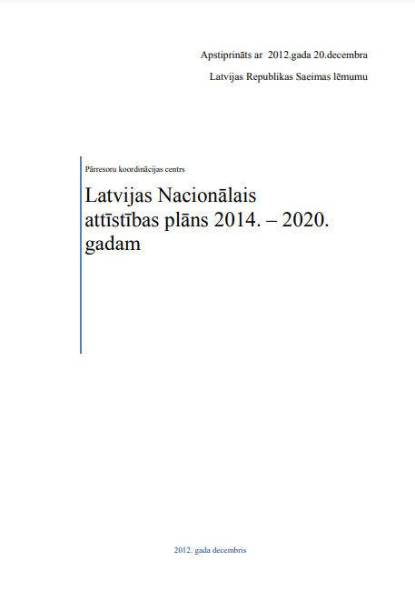
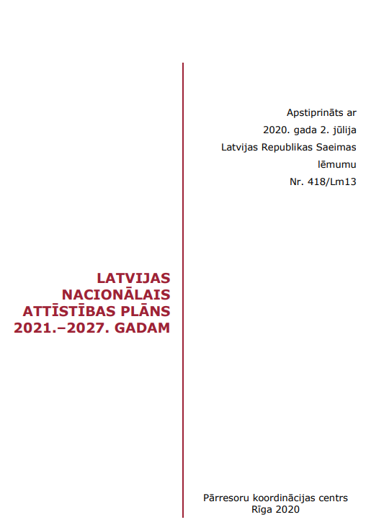
KĀPĒC TAGAD?
Izvērtēta rīcība līdz 2020.g.
Jaunas apņemšanās līdz 2027.
Kartētas politikas
Informācija par sabiedrības aktivitātēm
Informācija par faktoriem, kas paātrina mērķu sasniegšanu
8 gadi, vēl varam paspēt
Latvijas otrais ziņojums ANO ALPF 2022. gada 12. jūlijā

Slide 5
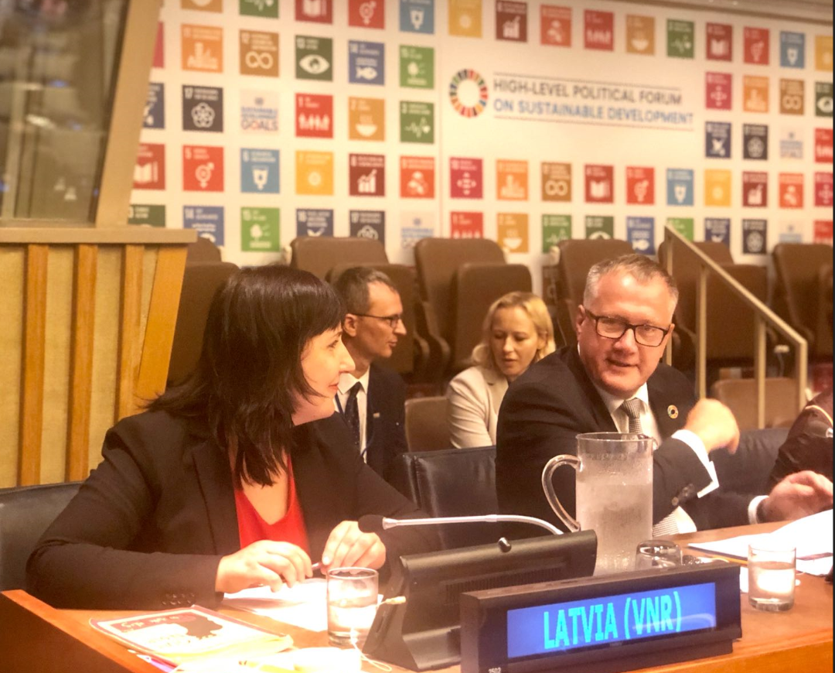
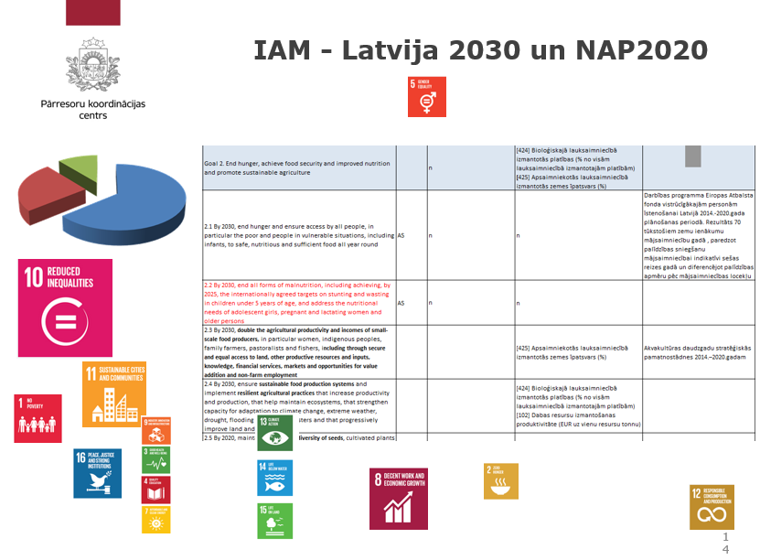
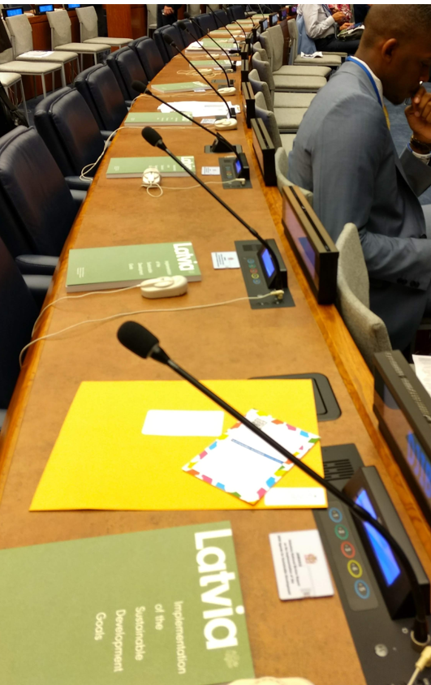
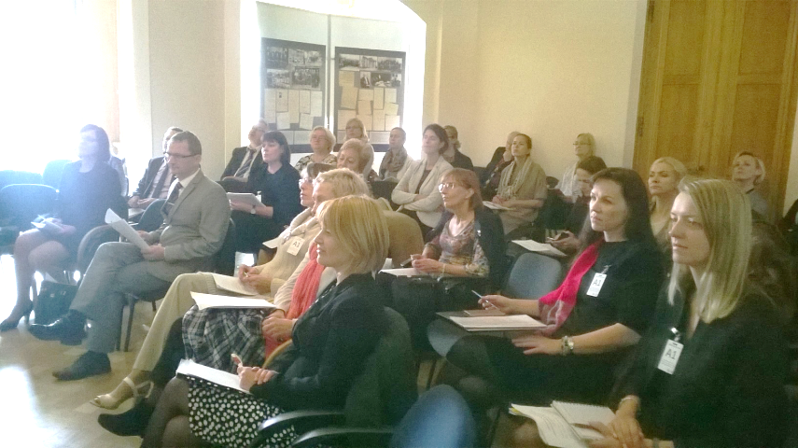
Vēsture
Notes:
Valsts prezidents R. Vējonis ANO ĢA atbalsta Dienaskārtība 2030 - 25.09.2015.
Latvijas politikas plānotāji sāk plānot IAM ieviešanu 30.09.2015.
IAM mērķus kartē atbilstoši pret rādītājiem Latvija2030, NAP2020 un visu nozaru pamatnostādnēm. Konference 06.2017.
Iesaistītās puses gatavo ziņojumu.
ANO mērķu īstenošana Latvijā
Pasaule uzzina par Latviju un IAM.
Ekonomikas ministra un LAPAS prezentācija ANO Ņujorkā
07.2018. VARAM papildus pasākums par Zaļo iepirkumu

Slide 6
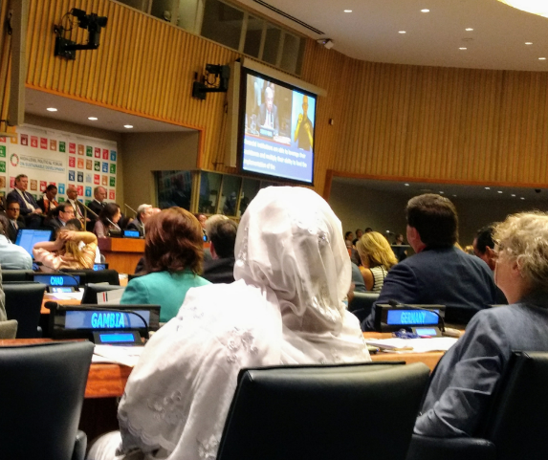
Ziņojuma struktūra
Ievadvārdi
Kopsavilkums
1. nodaļa Latvijas konteksts 2018.g.-2022.g.
2. nodaļa 17 IAM īstenošanas progress Latvijā
3. nodaļa Iesaistīto pušu redzējums IAM turpmākai īstenošanai:
Pašvaldības (īpaši lielās)
Zinātniskā kopiena
Arodbiedrības
Jaunatne
Atsevišķas NVO
4. nodaļa Nākamie soļi - ieviešanas instrumenti:
Ilgtspējīgas finanses
Kultūras telpa – sarunai un izzināšanai
Misija Jūra2030
Statistikas pielikums

Slide 7
Latvijas 2018.g. ziņojuma galvenā tēze ir
arī 2022.g. ziņojuma pamattēze
Kā līdz 2030. gadam izveidot inovatīvu un
ekoefektīvu tautsaimniecību,
iekļaujot ikkatru.

Slide 8
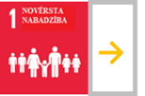
Mērķu sasniegšanas vērtējumi
Veikti ievērojami
uzlabojumi
Veikti
nelieli
uzlabojumi
Ierobežots progress

Slide 9
Par mērķu vērtēšanu
Pa apakšmērķiem (kopā 169)
Pēc Latvijas plānošanas dokumentu, u.c. rādītājiem
Dati – līdz 2020.g.
EUROSTAT un SDSN vērtē pēc saviem kritērijiem – var atšķirties
Secinājums: Katrs mērķis sastāv no daudzām dimensijām, tāpēc vispārīgais vērtējums ir neviennozīmīgs

Slide 10
Lielākie panākumi
+ Uzlabojas tiesiskums, finanšu sektora uzraudzība, stabili pārvaldības pakalpojumi, sabiedrības līdzdalība, mediju neatkarība, u.c.
+ Uzlabojas mājokļi, zaļās zonas, sabiedriskais transports, sabiedriskā drošība, u.c. - Rīgas dominance
+ IKP uz iedzīvotāju, nodarbinātība, nabadzības risks strādājošiem - Reģionālās atšķirības
+ Bruto patēriņš, energointensitāte ekonomikā, AER transportā, Energoatkarība (N) Nākotnē: enerģijas izmaksas

Slide 11
Problemātiskās jomas un to dimensijas
- Nevienlīdzība nemazinās - Uzkrājumu nav 50% mājsaimniecību
- Pieaug nabadzības risks pirmspensijas un 65+ vecuma grupās + Uzsākta minimālā ienākumu līmeņa reforma, kas mazina nabadzības dziļumu
Darba samaksas atšķirība starp vīriešiem un sievietēm (22,3 % 2020. g.) - augstākā Eiropas Savienībā, augstāks nabadzības risks + Novērojams pakāpenisks progress pārējās dzimumu līdztiesības jomās
Lauku putnu indekss krīt, degradētās zemes platība – ap 13 % , atsevišķu invazīvo sugu izplatība Latvijā nesamazinās + Daudz mazāk ir sliktā stāvoklī novērtētu ES aizsargājamo meža biotopu

Slide 12
ANO Foruma tematiskās jomas
+ Jauns mācību saturs, samazinās pirms laika skolu pametušo īpatsvars, aug absolventu nodarbinātība Neliels izglītojamo īpatsvars ar augstiem mācību rezultātiem
+ Samazinās piesārņojums no notekūdeņiem, nozveja atbilstoši ES nosacījumiem, palielinās «Zilā karoga» peldvietu skaits - Palielinās eitrofikācijai pakļautā jūras teritorijas platība
+ Pieaug oficiālās attīstības palīdzības apjoms no NKI, divkāršota divpusēja attīstības sadarbība, pieaug imports no attīstības valstīm, Latvija atbalsta dažādu pušu partnerības
+ Sarūk potenciāli zaudētie mūža gada, pieaug apmierinātība ar pakalpojumiem, piesaistīts medicīnas personāls reģioniem - Samazinās veselīgi nodzīvoti mūža gadi

Slide 13
Iesaistīto pušu redzējumi un ieguldījumi ANO IAM īstenošanā
Ieguldījumi, piemēri:
RTU - 2021. gadā - 50. zaļākā universitāte pasaulē. GreenMetric World University Rankings
Rīgas Stradiņa universitāte – 2020. gadā ieņēma 56. vietu Times Higher Education (THE) Impact Rankings 3. IAM (veselības) mērķu sasniegšanai
Pašvaldības - Daugavpils, Liepāja, Ogre, Rīga, Valmiera, Ventspils
Iesaistītās puses kopumā:
sniedza konkrētus priekšlikumus par savu jomu
uzsvēra vajadzību pēc lielākas starpnozaru sadarbības un izpratnes veidošanas par ilgtspējīgas attīstības nozīmību
aicināja radīt un ieviest uz pierādījumiem balstītus risinājumus, lai sasniegtu klimata mērķus

Slide 14
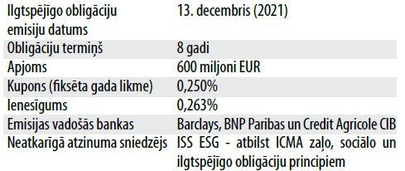
Faktori, kas var paātrināt IAM ieviešanu Ilgtspējīgas finanšu sistēmas attīstība
Notes:
Finanšu sektora attīstības plāna - sadaļa par ilgtspējīgām finansēm.
Latvijas Finanšu ministrija sadarbībā ar citām ministrijām izveidojusi Latvijas ilgtspējīgo obligāciju ietvaru
Valsts kase pirmo reizi Latvijas vēsturē emitējusi ilgtspējīgās valsts obligācijas, finansējot "zaļus" un sociālus valsts izdevumus.
Latvijas finanšu sektora dalībnieki ir parakstījuši sadarbības memorandu
Latvijas finanšu sektoru pārstāvošā biedrība "Finanšu nozares asociācija" apraksta finanšu sektora ietekmi uz IAM.
Latvijas Banka nākusi klajā ar savu ilgtspējības stratēģiju.

Slide 15
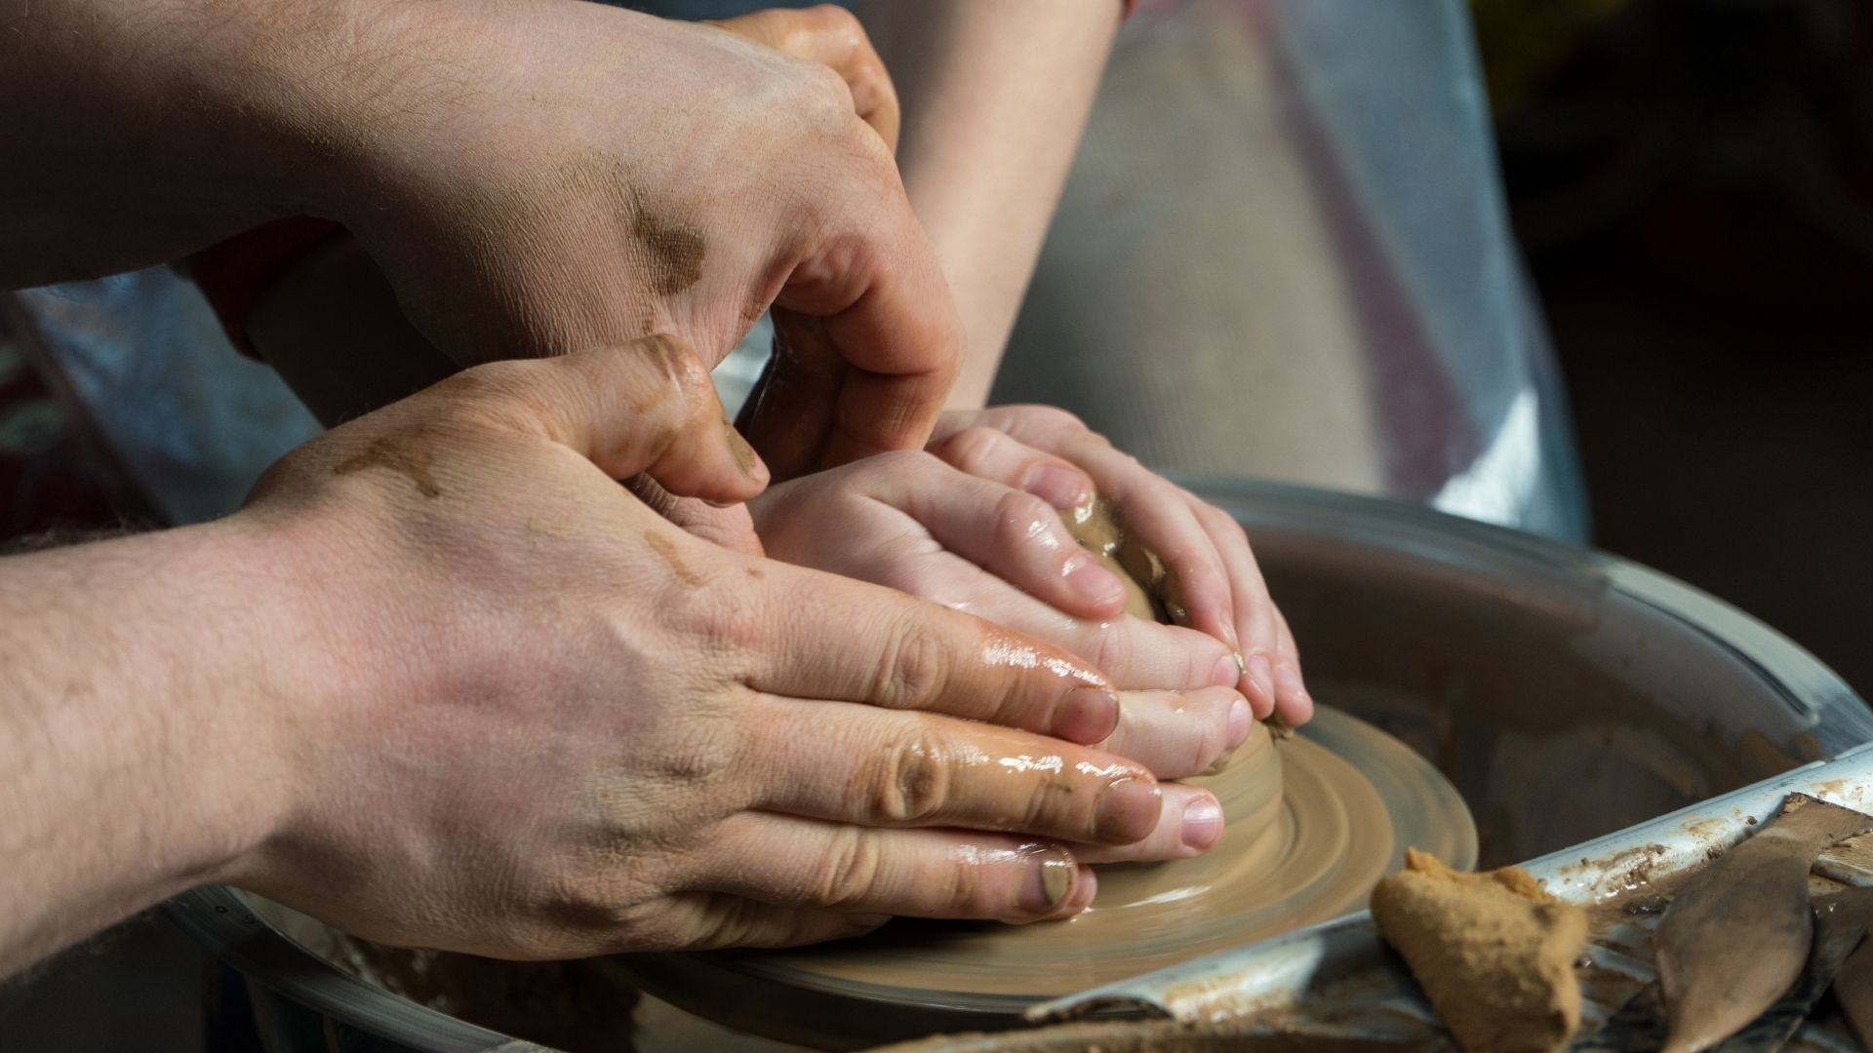
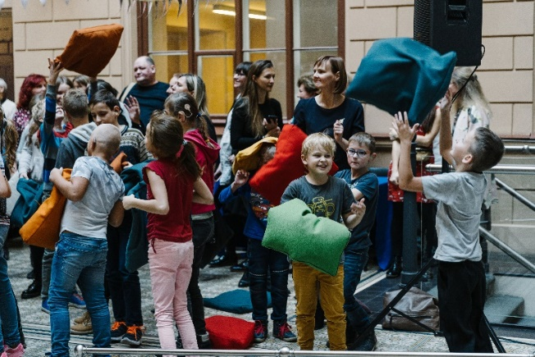
Faktori, kas var paātrināt IAM ieviešanu
Kultūra:
Telpa sarunai un izzināšanai
Notes:
Latvijas muzeju un bibliotēku loma kā iekļaujoša, droša telpa apmeklētājiem izziņai un izpratnes veidošanai par ilgtspējīgu attīstību
1) muzeju un bibliotēku darbinieku profesionālajai apmācības; 2) sadarbībai reģionālajā līmenī 3) aktivitātes muzejos un bibliotēkās, 4) darbību dokumentēšana, 5) koplietojamu datubāzu izveidošana; 6) labākās prakses nodošanai starptautiskā līmeņa tīklos un ekspertu grupās, 7) līdzdalībai un atbildībai par starptautisko ziņojumu sagatavošanu.
Kultūras mantojums - noturības, saliedētības, ilgtspējīga patēriņa un ražošanas veicināšanā un SEG emisiju samazināšanā.
jauniešus aplūkot ģimenes albumus un intervēt savus radiniekus par laikposmu no 1960. līdz 1980. gadam, pierakstot viņu dzīvesstāstus. Cilvēki, kas dalījās savos stāstos, lielākoties bija tajā laikā Latvijā ieceļojošie viesstrādnieki no Padomju Savienības. Šo interviju rezultātā uzlabojās jauniešu izpratne par dzīvi Latvijā 60.–80. gados, paaudžu savstarpējā komunikācija, vecākās paaudzes piederības izjūta, dialogs starp dažādām etniskajām kopienām un sabiedrības grupām. Savukārt bibliotēku kolekcijas tika papildinātas ar fotogrāfijām un stāstiem.

Slide 16
Faktori, kas aktivizē rīcību
Latvija ir pietiekami maza valsts, lai spētu izveidot misijas prototipu, un pietiekami liela, lai tās rezultāti būtu noderīgi starptautiski.
Notes:
Valstis ap Baltijas jūru jau sen sadarbojas, lai samazinātu Baltijas jūras eitrofikāciju, taču ar ierobežotiem rezultātiem. Tagad Latvija eksperimentē ar pieeju, kuru izmanto ES, lai ar inovācijām risinātu vissarežģītākās problēmas.
Latvijas misija novedīs pie "zilās ekonomikas". Baltijas jūras bioloģiskā daudzveidība tiks atjaunota, un jūra tiks ilgtspējīgi izmantota ekonomikas izaugsmei un sabiedrības labklājībai. Šajā procesā kopīgi tiks radītas jaunas nozares, jauni tirgi, jaunas darba vietas.
Latvija ir pietiekami maza valsts, lai spētu izveidot misijas prototipu, un pietiekami liela, lai tās rezultāti būtu noderīgi starptautiski.

Slide 17
Miers ir priekšnosacījums ilgtspējīgai attīstībai.
Latvijas politika ir vērsta uz visu IAM īstenošanu - mērķi, uz kuriem ejam, ir noteikti, visās galvenajās jomās rīcības plāni ir izstrādāti, un to ieviešana ir sākusies.
Saeima pieņēma īpašo pielikumu NAP2027: darbība Covid seku likvidēšanai paātrina rīcību atsevišķu NAP2027 mērķu sasniegšanai - palīdzam krīzes skartajiem, nenovirzoties no mērķiem, par kuriem vienojāmies iekļaujošā NAP2027 izveides procesā.
Latvija, veicina savas valsts ilgtspēju un mērķtiecīgi sniedz ieguldījumu arī pasaules kopējā ilgtspējā.
Turpināt ilgtspējīgu attīstību:
● turpināt un uzlabot labās pārvaldības prakses;
● vairāk izmantot faktorus, kas aktivizē rīcību un paradumu maiņu;
● veikt visaptverošas sarunas ar sabiedrību – kādā realitātē vēlamies dzīvot, nu jau - 2050. gadā.
Ziņojuma galvenās tēzes

Slide 18
Ar atbildību par Latvijas nākotni!
@LVnakotne

